Slide 1

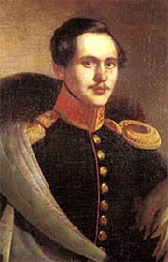
Михаила Юрьевича
Лермонтова
Жизнь и творчество

Slide 2

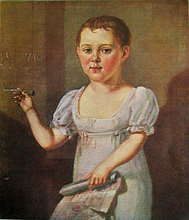
ЛЕРМОНТОВ Михаил Юрьевич родился 3 (15) октября 1814 в Москве. Проведя в Москве зиму, семья Лермонтова выехала в село Тарханы Чембарского уезда Пензенской губернии.

Slide 3
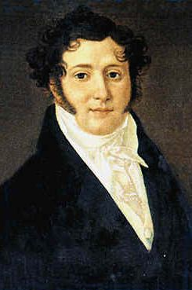
Отец поэта, армейский капитан Юрий Петрович Лермонтов (1787-1831), окончил Первый кадетский корпус в Петербурге, в 1804г. в чине прапорщика выпущен в Кексгольмский пехотный полк, служил в том же корпусе воспитателем; в 1811г. по болезни вышел в отставку в чине капитана; в 1812г. вступил в тульское дворянское ополчение; в 1813г. находился на излечении в Витебске. Бывая в с.Васильевском, родовом имении Арсеньевых, познакомился с М.М.Арсеньевой и женился на ней. После свадьбы жил в Тарханах. Семейная жизнь родителей поэта не была счастливой. После смерти юной жены в 1817г. отношения Юрия Петровича с тещей обострились. Он уехал в свое имение Кропотово, а сына оставил на воспитание бабушке согласно условию, поставленному ею в завещании.

Slide 4
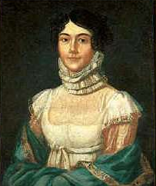
Мать поэта, Мария Михайловна Лермонтова (1795-1817),-
единственная дочь Михаила Васильевича и Елизаветы Алексеевны Арсеньевых. Получила домашнее образование и воспитание.
Современники рассказывали о доброте Марии Михайловны, лечившей крестьян, вспоминали, что нередко она играла на фортепьяно и пела, взяв на колени сына. "Когда я был трех лет, - вспоминал Лермонтов, - то была песня, от которой я плакал... Ее певала мне покойная мать". Нежность к матери и тоска по ней нашли отражение во многих произведениях поэта.

Slide 5
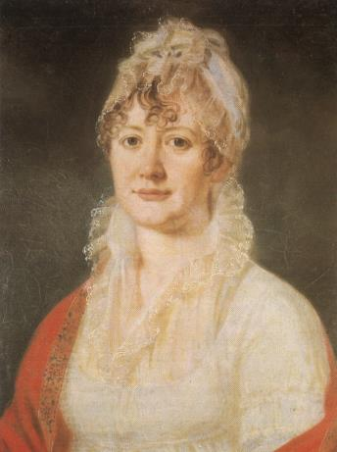
Детские годы поэт провёл в имении бабушки Елизаветы Алексеевны Арсеньевой в Тарханах (Пензенская губерния).
Елизавета Алексеевна горячо любила внука, окружила мальчика вниманием и заботой, оказавшись хорошей воспитательницей. «Он один свет очей моих, все мое блаженство в нем», — писала она в 1836 году.
М.Н. Лонгинов, родственник Арсеньевой, оставил в своих воспоминаниях ее портрет: «Она была женщина чрезвычайно замечательная по уму и любезности... Не знаю почти никого, кто бы пользовался таким общим уважением и любовью, Елизавета Алексеевна».

Slide 6
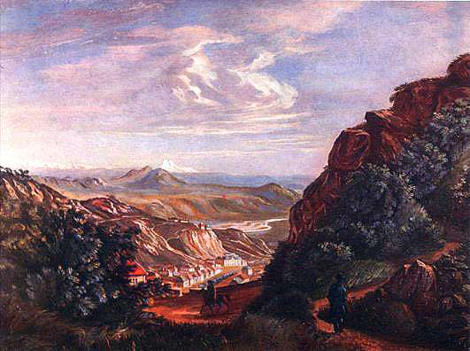
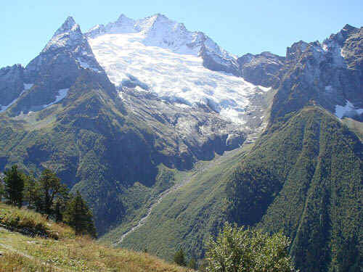
Михаил Юрьевич получил столичное домашнее образование, с детства свободно владел французским и немецким языками. Летом 1825 бабушка повезла Лермонтова на воды на Кавказ; детские впечатления от кавказской природы и быта горских народов остались в его раннем творчестве ("Кавказ", 1830; "Синие горы Кавказа, приветствую вас!..", 1832).

Slide 7
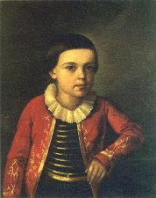
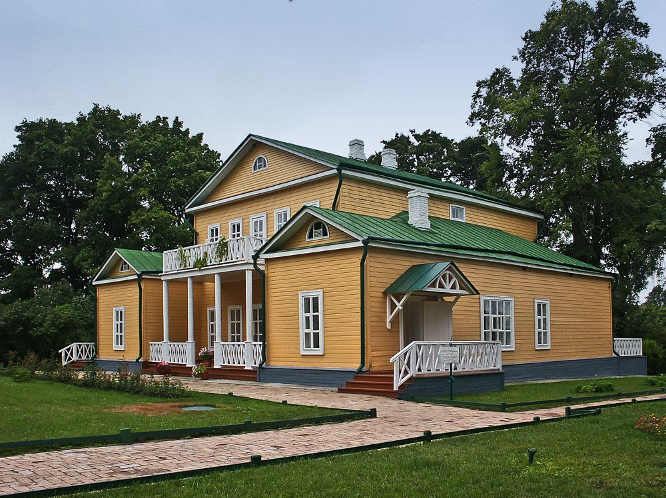
В 1827 семья переезжает в Москву, а в 1828 Лермонтов зачисляется полупансионером в 4-й класс Московского университетского благородного пансиона, где получает гуманитарное образование.
Уже в Тарханах определился острый интерес Лермонтова к литературе и поэтическому творчеству и преимущественная ориентация Лермонтова на А. С. Пушкина, байроническую поэму.

Slide 8
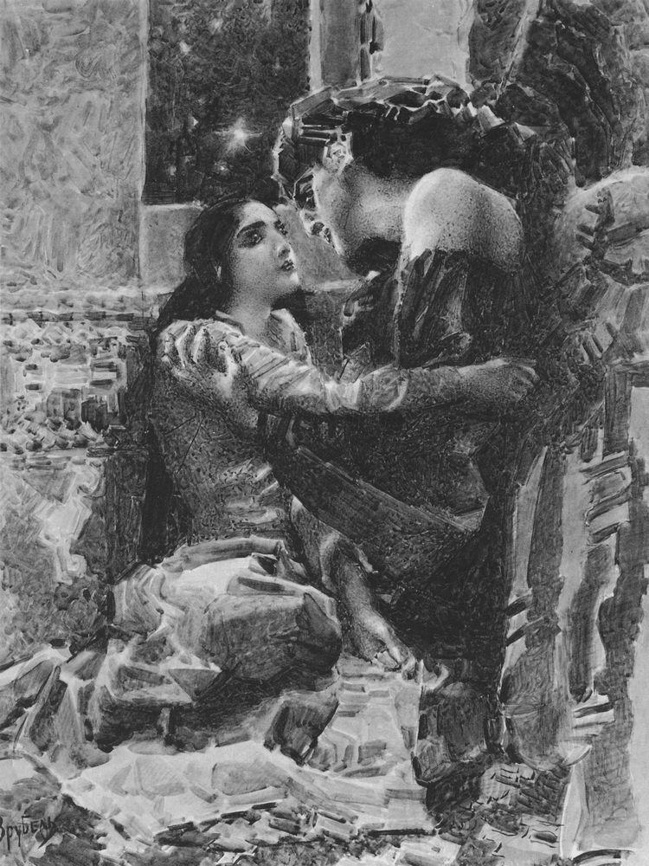
Байроническая поэма становится основой раннего творчества Лермонтова. В 1828-1829 гг. он пишет поэмы "Корсар", "Преступник", "Олег", "Два брата" (опубликованы посмертно), "Последний сын вольности", "Измаил-Бей", "Демон".

Slide 9
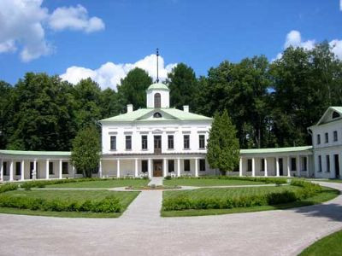
В марте 1830 Московский пансион по указу Сената он был преобразован в гимназию. В 1830 Лермонтов увольняется "по прошению" и проводит лето в подмосковной усадьбе Столыпиных Середниково; в том же году после сдачи экзаменов зачислен на нравственно-политическое отделение Московского университета.

Slide 10
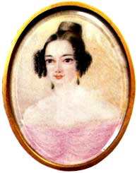
К этому времени относится первое сильное юношеское увлечение Лермонтова Е. А. Сушковой (1812-1868), с которой он познакомился у своей приятельницы А. М. Верещагиной. С Сушковой связан лирический "цикл" 1830 ["К Сушковой", "Нищий", "Стансы" ("Взгляни, как мой спокоен взор..."), "Ночь", "Подражание Байрону" ("У ног твоих не забывал..."), "Я не люблю тебя: страстей ..."].

Slide 11
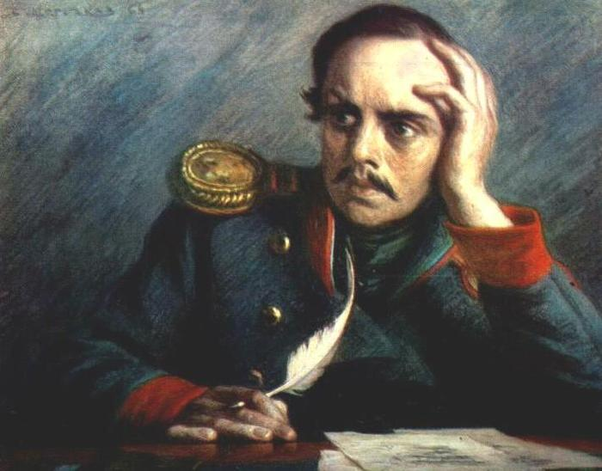
В 1830-1832 годы идет формирование личности поэта, и сменяющиеся любовные увлечения являются во многом попыткой личностного самоутверждения. Возникает жанр "отрывка" - лирического размышления, в центре которого определенный момент непрерывно идущего самоанализа и самоосмысления. Стихотворения 1830-1831 содержат и социальные мотивы и темы. Политическая лирика в прямом смысле Лермонтова редка; социально-политическая проблематика, как правило, выступает у него в системе философских и психологических размышлений.

Slide 12
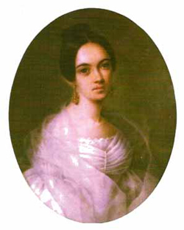
Адресатом лирических стихов Лермонтова в этот период была В. А. Лопухина (1815-1851), в замужестве Бахметева, сестра товарища по университету Лермонтова. Чувство к ней Лермонтова оказалось самым сильным и продолжительным. Лопухина была адресатом или
прототипом как в ранних стихах, так и в поздних произведениях: "Валерик", посвящение к VI редакции "Демона"; образ ее проходит в стихотворении "Нет, не тебя так пылко я люблю", в "Княгине Литовской" (Вера).В 1830-1831 раннее лирическое творчество поэта достигает
вершины; далее начинается спад.

Slide 13
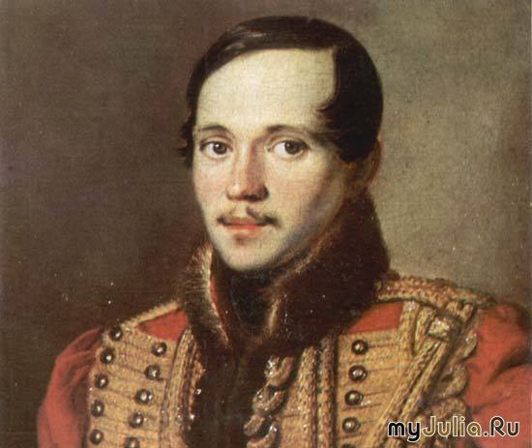
В 1832 Лермонтов оставляет Московский университет и переезжает в Петербург, надеясь продолжить образование в Петербургском университете; однако ему отказались зачесть прослушанные в Москве курсы. Чтобы не начинать обучение заново, Лермонтов принимает совет родных избрать военное поприще; в ноябре 1832 сдает экзамены в Школу гвардейских подпрапорщиков и кавалерийских юнкеров и проводит два года в военно-учебном заведении, где строевая служба, дежурства, парады почти не оставляли времени для творческой деятельности

Slide 14
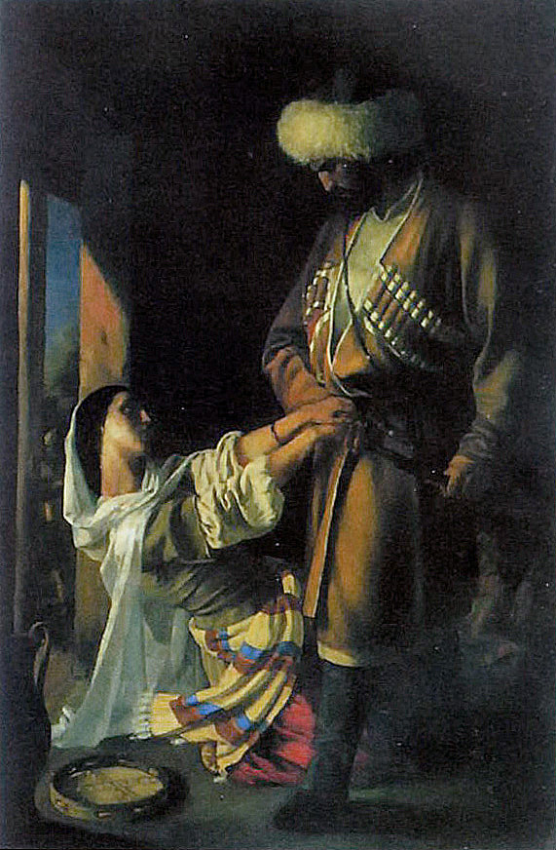
в 1835, когда Лермонтов был выпущен корнетом в лейб-гвардии Гусарский полк (сентябрь 1834), поэт снова начинает писать; в этом же году выходит поэма "Хаджи Абрек" - первое выступление Лермонтов в печати (по преданию, рукопись была отнесена в журнал без ведома автора).

Slide 15
Лермонтов отдает в цензуру первую редакцию драмы "Маскарад", работает над поэмами "Сашка", "Боярин Орша", начинает роман "Княгиня Лиговская". Известно о знакомстве Лермонтова с А. Н. Муравьёвым, И. И. Козловым и близкими к формирующимся славянофильским кружкам С. А. Раевским и А. А. Краевским.

Slide 16

В романе "Княгиня Лиговская" (1836; не окончен; опубликован в 1882) Лермонтов впервые обращается к социальному бытописанию, предвосхищающему "физиологии" 1840-х гг. Одновременно Лермонтов работает над "Маскарадом" (1835-1836), первым произведением, которое он считал достойным обнародования, трижды подавал в драматическую цензуру и дважды переделывал; драма, однако, была запрещена.

Slide 17
В период 1836-1837 гг. Лермонтов создает "Боярина Оршу" (1835-1836), первую оригинальную и зрелую поэму. Орша - первая попытка Лермонтова создать исторический характер - феодала эпохи Грозного, живущего законами боярской чести. Эта тема была продолжена в "Песне про царя Ивана Васильевича, молодого опричника и удалого купца Калашникова" (1838). Своего рода аналогом "Песни..." в лирике Лермонтова было "Бородино", отклик на 25-ю годовщину Бородинского сражения (1837) - "микро-эпос" о народной войне 1812.

Slide 18
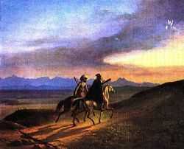
18 февраля 1837 Лермонтов был арестован; началось политическое дело о "непозволительных стихах". Под арестом Лермонтов пишет несколько стихотворений: "Сосед" ("Кто б ни был ты, печальный мой сосед"), "Узник", положивших начало блестящему "циклу" его "тюремной лирики": "Соседка", "Пленный рыцарь" (оба - 1840) и другие.

Slide 19
В феврале 1837 был отдан высочайший приказ о переводе Лермонтова прапорщиком в Нижегородский драгунский полк на Кавказ; в марте он выехал через Москву. Простудившись в дороге, был оставлен для лечения в Ставрополе, Пятигорске, Кисловодске; стремясь передать колорит восточной речи и психологию "турецкого" сказителя; народный характер поэт раскрыл в "Дарах Терека", "Казачьей колыбельной песне", "Беглеце".

Slide 20
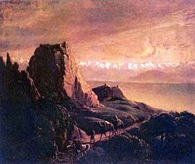
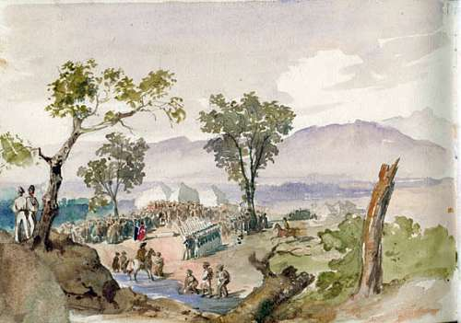
Во время ссылки и позднее особенно раскрылось художественное дарование Лермонтова, с детства увлекавшегося живописью. Ему принадлежат акварели, картины маслом, рисунки - пейзажи, жанровые сцены, портреты и карикатуры; лучшие из них связаны с кавказской темой.

Slide 21
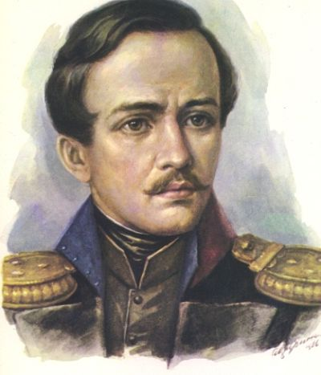
В октябре 1837 был отдан приказ о переводе Лермонтова в Гродненский гусарский, а затем в лейб-гвардии Гусарский полк, стоявший в Царском Селе. Во 2-й пол. января 1838 Лермонтов возвращается в Петербург. Он сразу же попадает в пушкинский литературный круг, знакомится с В.А. Жуковским, П. А. Вяземским, П. А. Плетнёвым, В. А.
Соллогубом, принят в семействе Карамзиных. В 1840 в Петербурге отдельными изданиями выходят единственные прижизненные сборники "Стихотворения" и "Герой нашего времени".

Slide 22
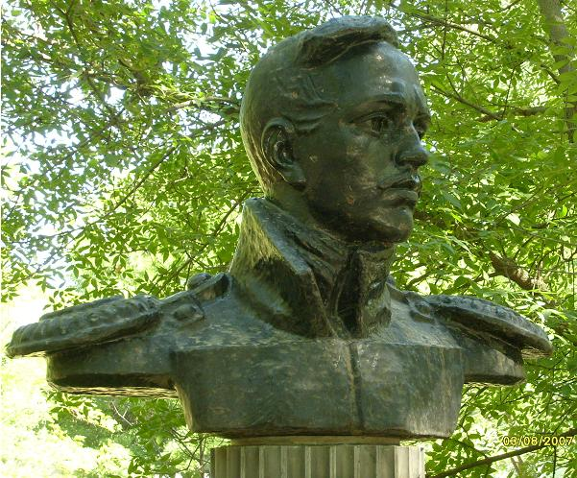
В феврале 1840 на балу у графини Лаваль у Лермонтова произошло столкновение с сыном французского посланника Э. Барантом из-за М. А. Щербатовой, которой были увлечены Барант и Лермонтов. 18 февраля состоялась дуэль, окончившаяся примирением. Лермонтов тем не менее был предан военному суду; под арестом его навещают друзья и литературные знакомые. Под арестом состоялось новое объяснение Лермонтов с Барантом, ухудшившее ход дела. В апреле 1840 был отдан приказ о переводе поэта в Тенгинский пехотный полк в действующую армию на Кавказ.

Slide 23
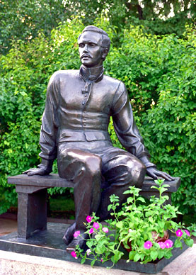
В начале февраля 1841, получив двухмесячный отпуск, Лермонтов приезжает в Петербург. Его представляют к награде за храбрость, но Николай I отклоняет представление. Поэт проводит в столице 3 месяца окруженный вниманием, полный творческих
планов, рассчитывая получить отставку и отдаться литературной деятельности. Его интересует духовная жизнь Востока, с которой он соприкоснулся на Кавказе; в нескольких своих произведениях он касается проблем "восточного миросозерцания" ("Тамара", "Спор").

Slide 24
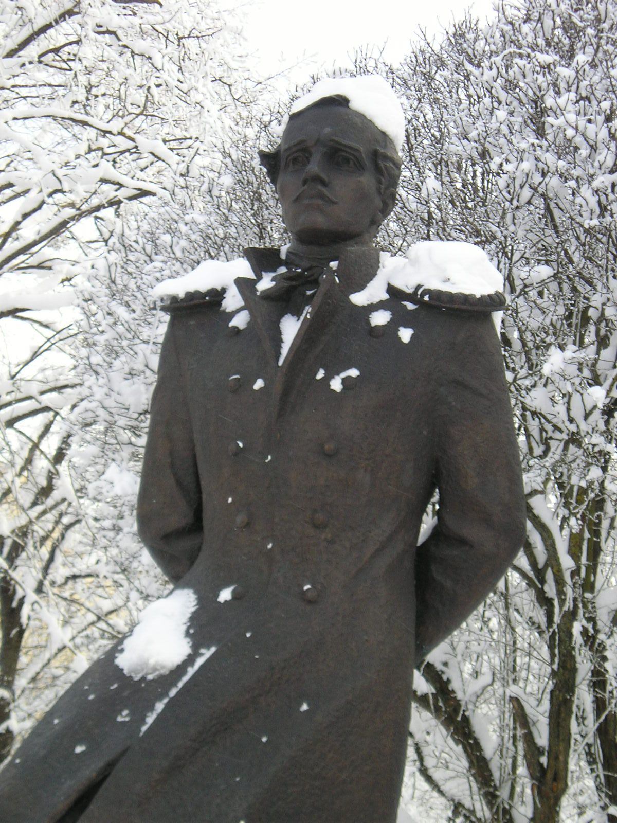
14 апреля 1841, не получив отсрочки, Лермонтов возвращается на Кавказ. В мае он прибывает в Пятигорск и получает разрешение задержаться для лечения на минеральных водах. Здесь он пишет целый ряд стихотворений: "Сон", "Утес", "Они любили друг друга...", "Тамара", "Свиданье", "Листок", "Выхожу один я на дорогу...", "Морская царевна", "Пророк".

Slide 25
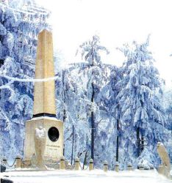
В Пятигорске Лермонтов находит общество прежних знакомых, и в том числе своего товарища по Школе юнкеров Мартынова. На одном из вечеров в пятигорском семействе Верзилиных шутки Лермонтов задели Мартынова. Ссора повлекла за собой вызов;
не придавая значения размолвке, Лермонтов принял его, не намереваясь стрелять в товарища, и был убит наповал. Похоронен в фамильном
склепе в Тарханах.

Slide 26
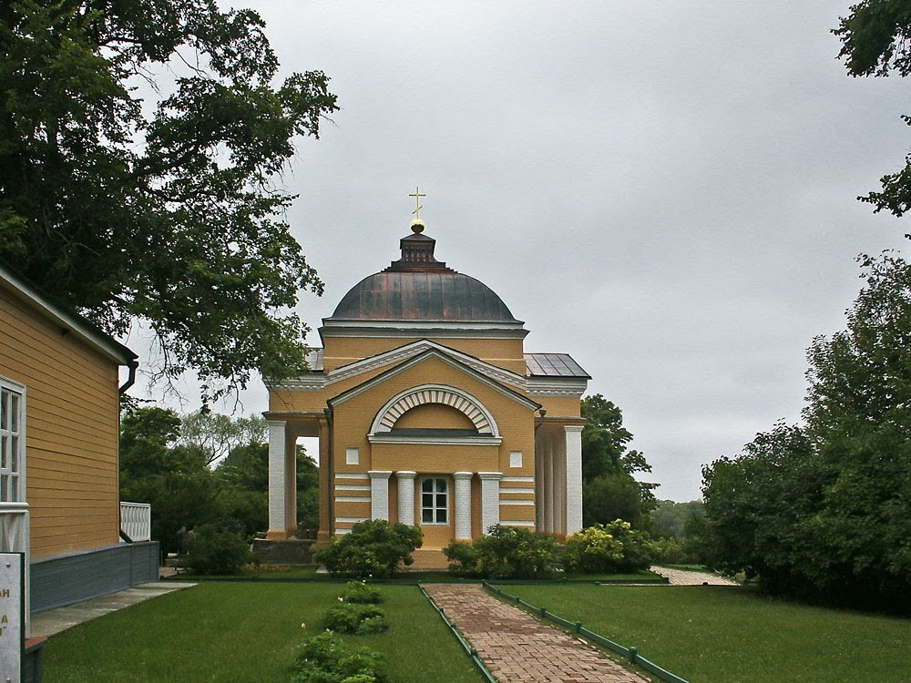

Slide 27
Источники информации: http://lermontov.niv.ru http://lermontov.org. http://dic.academic.ru/dic.nsf/aphorism/2712/%D0%9B%D0%B5%D1%80%D0%BC%D0%BE%D0%BD%D1%82%D0%BE%D0%B2

